Slide 1

Propagace informačního vzdělávání
Ilona Trtíková - ÚK ČVUT
Alexandra Vančurová – PřF UK

Slide 2
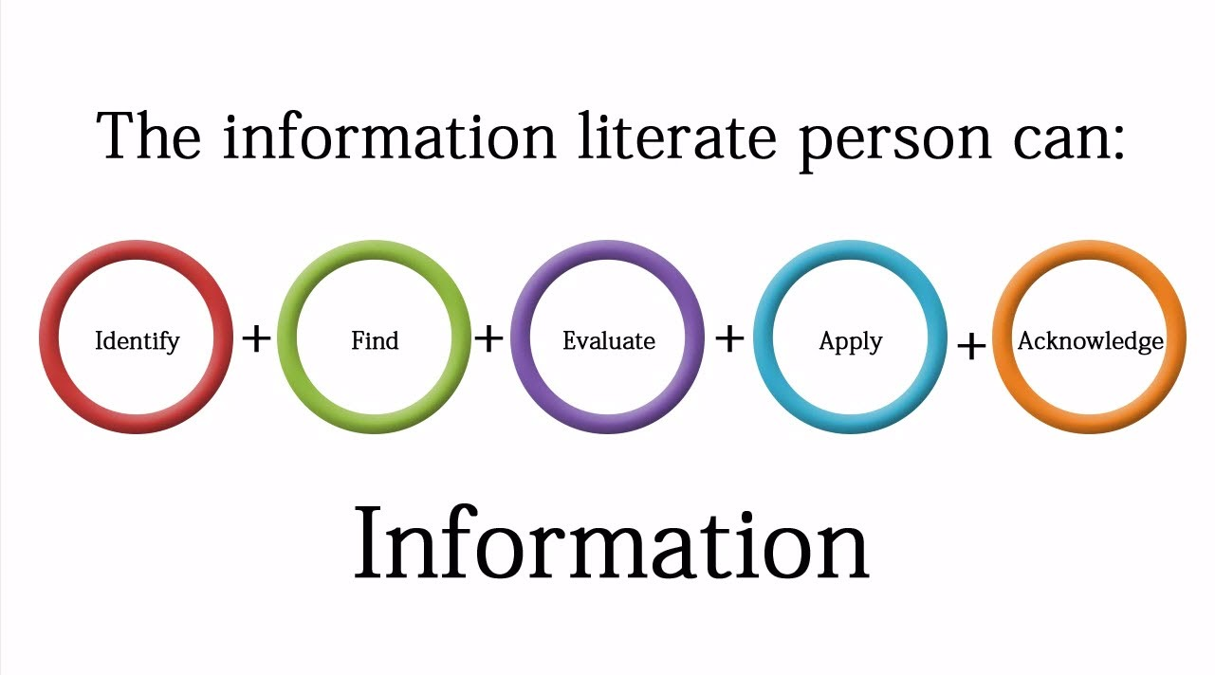
Informační vzdělávání
… kurzy… účast ve výuce… e-learning… semináře…
Znamená to:
    komunikace se školou
    propagace seminářů, kurzů…
http://i.ytimg.com/vi/1ronp6Iue9w/maxresdefault.jpg

Slide 3
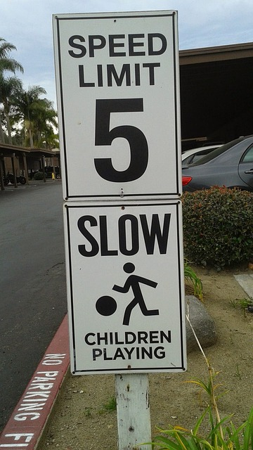
Výhody VŠ knihoven
zná a reflektuje dění na univerzitě
zná informační potřeby uživatelů
správné informace ve správný čas
Omezení VŠ knihoven
grafickým manuálem
zvyklostmi školy
počtem pracovníků

Slide 4
Dotazník
obeslány knihovny, které se zúčastnily průzkumu + skupina IVIG
odpovědělo 12
Cíl:
Které komunikační kanály jsou využívány k propagaci inf. vzdělávání?
Inspirace na zajímavé akce

Slide 5
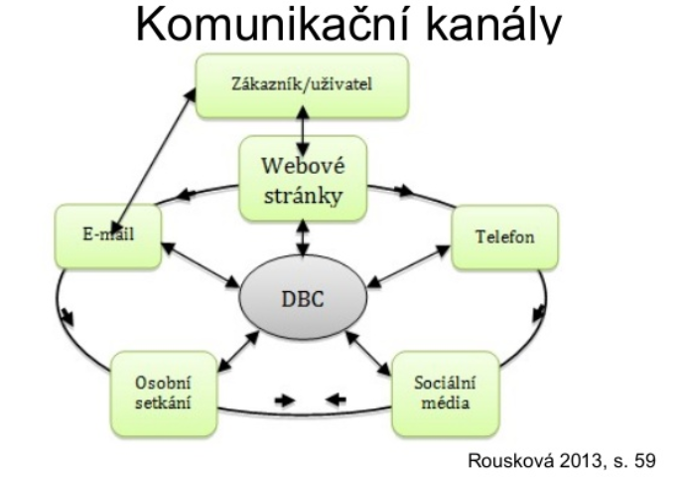

Slide 6

Jakým způsobem propaguje vaše knihovna kurzy, semináře informačního vzdělávání na vaší škole?
na webových stránkách knihovny - 11
na webových stránkách školy - 8
plakáty, letáčky umístěné po škole - 9
Facebook - 12
e-mailová kampaň - 9
přes osobní kontakty - 11
v rámci vedené výuky - 4
jiný - 4

Slide 7

Informační kanály pro doktorandy
v rámci výuky
oslovení e-mailem

Slide 8

Informační kanály pro akademiky
e-mail
osobní kontakt

Slide 9
Zúčastňujete se akcí na vaší škole, kde propagujete kurzy, semináře (např. den otevřených dveří, akce pro prváky, den vědy)?
ANO - 10
NE - 2
Akce pro prváky, DOD

Slide 10


Netradiční způsoby propagace
stojánky na stolech v menze
středověká disputace
zažijte knihovnu jinak
…
rozcvička s ředitelkou, exit games …
Noc s Andersenem
vaříme s knihovnou
...
Budování dobré značky knihovny

Slide 11

Drobné krůčky
mravenčí práce s pedagogy
budování dobré značky knihovny
upevňování pozice v rámci školy=úzká spolupráce
dostat se co nejblíže k uživatelům
přesvědčit je, aby přišli
načasování

Slide 12

Nové požadavky na knihovníka
umí komunikovat stávajícími i novými inf. kanály
copywriter - umí napsat text pro své uživatele
umí navrhnout/zadat/udělat leták, plakát, banner, webovou stránku

Slide 13
Děkujeme za pozornost
Alexandra Vančurová
alexandra.vancurova@natur.cuni.cz
Ilona Trtíková
ilona.trtikova@cvut.cz

